Slide 1
Biztosítási, pénztári, tőkepiaci kockázati és fogyasztóvédelmi jelentés 2023
Szeniczey Gergő | Ügyvezető igazgató
Dr. Laki Gábor | Igazgató
Nagy Koppány | Igazgató
Sajtótájékoztató, 2023. június 12.

Slide 2
Makrokörnyezet

Slide 3
Drasztikusan változott a makrokörnyezet
A GDP éves változása
Munkanélküliségi ráták az Európai Unióban
A harmonizált fogyasztóiár-index éves változása
A forint kockázatmentes hozamgörbéjének elmozdulása
Forrás | EIOPA, MNB

Slide 4
a háztartási vagyon másfélszerese a covid előttinek
Háztartások bruttó vagyonának alakulása
Megjegyzés: A 2021. és 2022. évi lakásállomány adatok MNB becslések.
Forrás | KSH, MNB

Slide 5
biztosítási piac és kockázatai

Slide 6
Dinamikusan növekvő díjbevétel
A bruttó díjbevétel és a penetráció alakulása a biztosítási szektorban
Megjegyzés: Az élet és nem-élet ág esetében a bruttó díjbevétel, míg a fióktelepeknél a bruttó megszolgált díj látható.
Forrás | KSH, MNB

Slide 7
Általános eszközleértékelődés, majd korrekció
A hazai biztosítók eszközösszetételének alakulása
Forrás | MNB

Slide 8
Továbbra is eredményes a szektor
A hazai biztosítási szektor jövedelmezősége és annak összetétele
Megjegyzés: A szektorszintű ROE értékek (2022 kivételével) az éves auditált adatszolgáltatás alapján kerültek kiszámításra, ahol a saját tőke nem tartalmazza a tárgyévi osztalékot. S2-ROE mutató esetében az adózott eredményt a rendelkezésre álló szavatoló tőkéhez viszonyítottuk (2013-14. becslés).
Forrás | MNB

Slide 9
nagyot mentett a tőkepuffer ajánlás
Szektorszintű tőkefeltöltöttség alakulása
Megjegyzés: A szavatolótőke-szükséglet kiszámítását csak évente egyszer kell elvégezni, így a friss szavatolótőke-szükséglet értéke majd a 2022. év végére vonatkozó éves adatszolgáltatásban jelenik meg. Ennek következtében az ábrán szereplő feltöltöttség értékek is kismértékben változhatnak.
Forrás | MNB

Slide 10
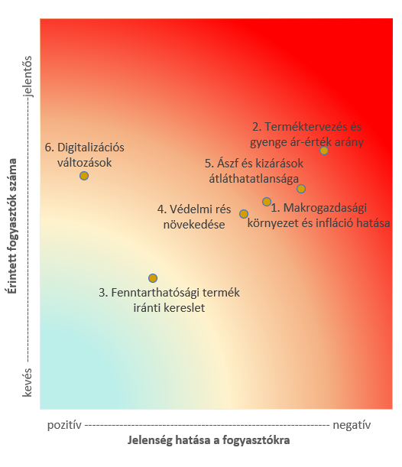
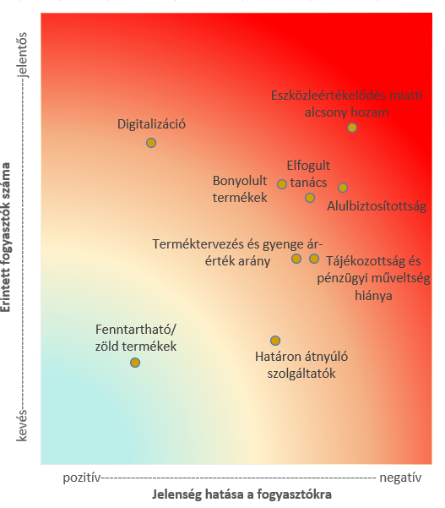
Európai és hazai fogyasztói kockázatok
Hőtérkép az EIOPA fogyasztói trendeket bemutató jelentéséről
Hőtérkép a hazai fogyasztókat érintő kockázatokról
Forrás | EIOPA, MNB

Slide 11
pénztári piac és kockázatai

Slide 12
Nőttek a tagdíjbefizetések
Az önkéntes nyugdíjpénztári fedezeti tartalékon jóváírt tagdíjbevételek befizetők szerinti megoszlása és az adójóváírások alakulása
Az egészség- és önsegélyező pénztári fedezeti tartalékon jóváírt tagdíjbevételek befizetők szerinti megoszlása és az adójóváírások alakulása
Forrás | MNB

Slide 13
eszközleértékelődés a pénztári tartalékokat is csökkentette
Az önkéntes nyugdíjpénztári befektetések eszközcsoportok szerinti megoszlása
Forrás | MNB

Slide 14
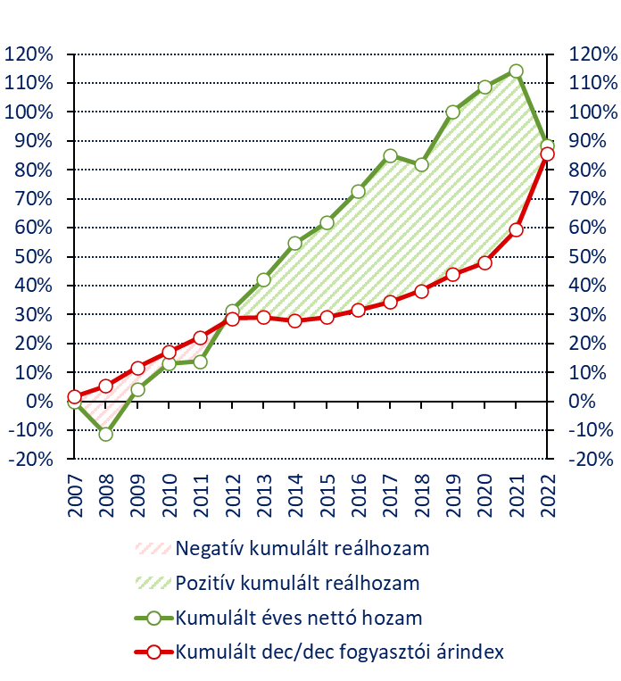
Negatív Nyugdíjpénztári hozam (Q4-től korrekció)
Önkéntes nyugdíjpénztári fedezeti tartalék tagdíjbevétele, hozamtömege és átlagos éves nettó hozamrátájának alakulása
Az önkéntes nyugdíjpénztári szektor hosszú távú kumulált nettó hozama
Forrás | MNB

Slide 15
veszteség mellett is magas nyugdíjpénztári tartalékok
Az önkéntes nyugdíjpénztárak működési eredményének alakulása
Az önkéntes egészség-és önsegélyező pénztárak működési eredményének alakulása
Forrás | MNB

Slide 16
közvetítői kockázatok

Slide 17
CSÖKKENŐ LÉTSZÁM MELLETT HATÉKONYABB MŰKÖDÉS
Az alkusz és többes ügynök biztosításközvetítő természetes személyek száma és értékesítési adatai
Megjegyzés: Az egy közvetítőre eső szerződési érték és darabszám a többes ügynökök és alkusz természetes személyek számára van vetítve.
Forrás | MNB

Slide 18
ÚJRA 80% FELETT A NEM-ÉLET ARÁNY
Az alkuszok és többes ügynökök által közvetített biztosítási díjak alakulása
Megjegyzés: Az ábrán látható adatok a tárgyévben közvetített szerződések (új szerzés) biztosítási díjait tartalmazza. (Ezáltal értelemszerűen az elő (záró) állományban lévő szerződések biztosítási díjait nem tartalmazza.)
Forrás | MNB

Slide 19
MEGTÖRT AZ ÉVEK ÓTA TARTÓ STABIL LAKOSSÁGI NÖVEKEDÉS
Közvetített hitel- és lízingadatok, valamint természetes személy közvetítők száma
Megjegyzés: A pénzpiaci közvetítő természetes személy létszámában tapasztalható kiugró csökkenést egy kiterjedt fiókhálózattal rendelkező többes kiemelt közvetítő tevékenységi forma váltása okozza.
Forrás | MNB

Slide 20
Nem bankcsoporthoz tartozó pénzügyi vállalkozások kockázatai

Slide 21
A SAJÁT TŐKE NÖVEKEDÉSE MELLETT A SZEKTORRA TOVÁBBRA IS JELLEMZŐ A KÜLSŐ FORRÁSBEVONÁS
Pénzügyi szolgáltatási tevékenységek finanszírozási forrásainak bemutatása

Slide 22
FOLYAMATOSAN NÖVEKVŐ KÖVETELÉSÁLLOMÁNY
Bruttó követelésállomány alakulása, tevékenységenként

Slide 23
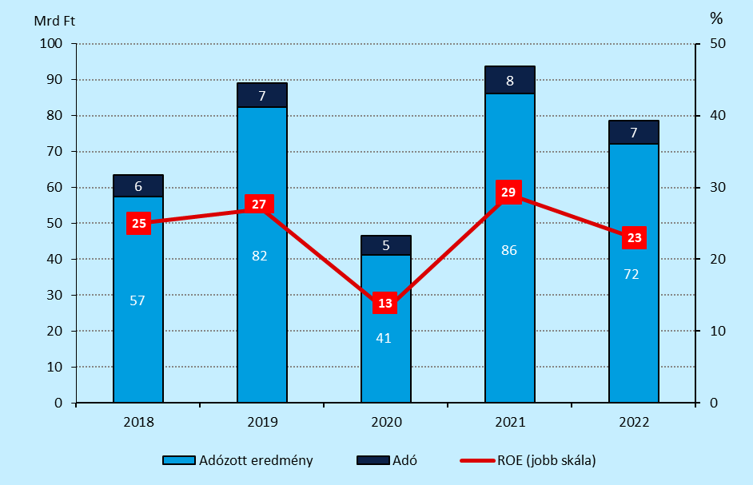
Jövedelmezőség csökkenése
Főbb jövedelmezőségi mutatók alakulása

Slide 24
Tőkepiac és kockázatai

Slide 25
Vegyes folyamatok a tőkepiacon
Forrás | MNB

Slide 26
JELENTŐSEN NÖVEKEDETT a származtatott forgalom
Azonnali tőkepiaci forgalom alakulása
származtatott tőkepiaci forgalom alakulása
Forrás | MNB

Slide 27
Bővülő azonnali tőzsdei forgalom
Azonnali tőzsdei tőkepiac: forgalom és koncentráció
Forrás | MNB

Slide 28
Volatilitás mellett növekvő forgalom
BÉT - forgalom és kapitalizáció alakulása
Forrás | BÉT, MNB

Slide 29
Változatlan top3 mezőny
Kibocsátók tőzsdei forgalma
Forrás | BÉT, MNB

Slide 30
ügyfélértékpapírok állománya stabIL
Ügyfélértékpapírok és vezetett értékpapírszámlák alakulása
Forrás | MNB

Slide 31
Bővülő adózott eredmény
Befektetési vállalkozások jövedelmezősége
Forrás | MNB

Slide 32
SZEKTORSZINTEN MEGFELELŐ TŐKEELLÁTOTTSÁG
BEFEKTETÉSI VÁLLALKOZÁSOK TŐKÉJE ÉS TŐKEMEGFELELÉSI MUTATÓJA
Forrás | MNB

Slide 33
befektetési alapkezelők által kezelt vagyon 13.154 mrd Forint
A befektetési alapkezelők által kezelt vagyon és befektetési alapok száma
Forrás | MNB

Slide 34
nettó eszközérték növekedett a pénzpiaci és rövid kötvény alapok Miatt
A befektetési alapok befektetési politika szerinti megbontása
Forrás | MNB

Slide 35
Tőkebeáramlás a befektetési alapoknál
A befektetési alapok nettó tőkeáramlása
Forrás | MNB

Slide 36
Nyilvános ingatlanalapok állománya
4,3%-kal növekedett
Nyilvános ingatlanalapok befektetései és az ingatlanok aránya a nettó eszközértékhez képest
Forrás | MNB

Slide 37
MAGAS JÖVEDELMEZŐSÉG a befektetési alapkezelési szektorban
A befektetési alapkezelők jövedelmezősége
Forrás | MNB

Slide 38
Köszönjük a figyelmet!

